Slide 1

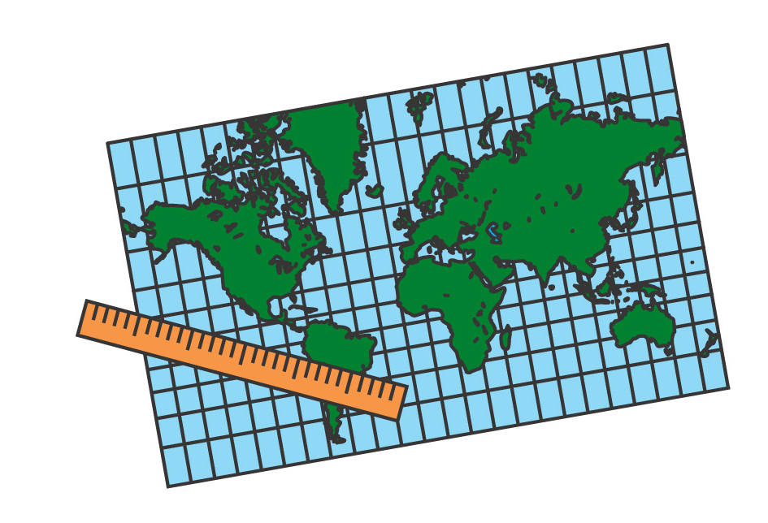
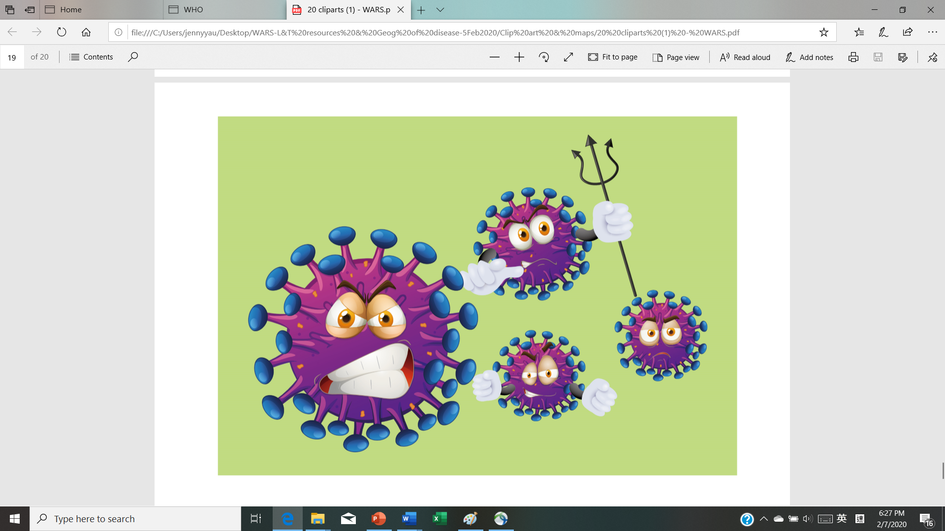
2019冠状病毒病 (COVID-19)
的爆发与疾病地理的研习
<初中地理科>
<教学简报>
<教师版>
教育局 课程发展处
个人、社会及人文教育组
Notes:
jk

Slide 2
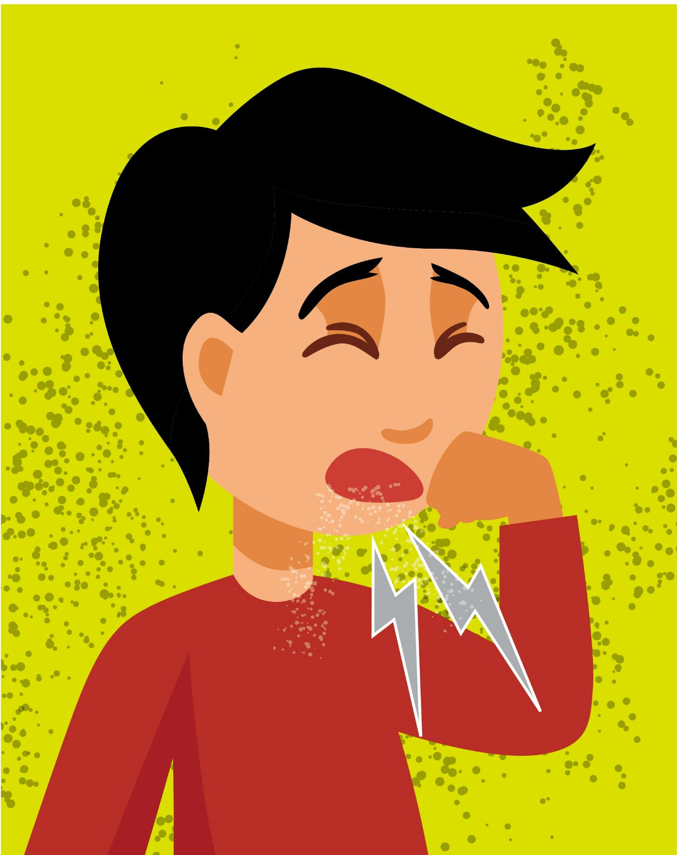
(一) 简介及背景 – 2019 冠状病毒病
根据世界卫生组织 (World Health Organization) 网页的数据显示，中国湖北省武汉市于2019年12月31日发现了若干不明肺炎病例，而该病毒与任何其它已知的病毒皆不符。2020年1月7日，中国确认于湖北省武汉市所出现的病毒是一种新病毒，属于冠状病毒。世界卫生组织当时把这一种新病毒暂时命名为2019新型冠状病毒（2019-nCoV）。
冠状病毒是一个大型病毒家族，包括引起普通感冒的病毒，以及严重急性呼吸综合症冠状病毒和中东呼吸综合症冠状病毒等。
至2020年2月，世界卫生组织为因新型冠状病毒而引起的疾病正式定名为“2019冠状病毒病(COVID-19)”。

Slide 3
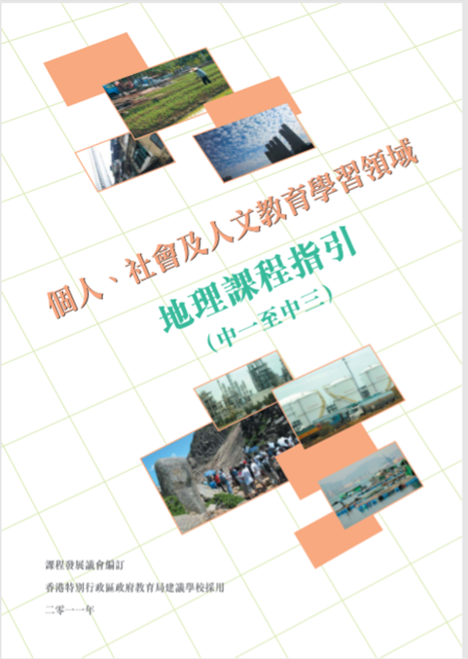
(二) 与中一至中三地理科课程
的连系
地理课程指引(中一至中三)内共有六个核心单元及六个选修单元供中一至中三学生研习
当中的一个选修单元 – “从地理角度看疾病 – 面对一个正在蔓延的危机”，把传染病的研习引进了初中的地理科课程(即“疾病地理”的研习)

Slide 4
除了该单元的3个特定例子(流行性感冒、艾滋病及肺结核)，以及在其引言部分提及的非典型肺炎(俗称 “沙士”)外，在2019年12月开始爆发及传播的冠状病毒病/新型冠状病毒也可以是另一研习个案
地理有助从空间的角度解读这正在蔓延的危机，并让学生把学习得到的知识推而广之，应用到其他课题中
学生在地理研习传染病并不须要掌握深奥的医学或病理学知识

Slide 5
研习重点是疾病(以冠状病毒病为例子)的分布和蔓延的形态、住在不同疫区的民众面对风险的反应和行为，以及在本地、国家和国际层面所应采取的疾控措施
地理技能方面，学生可透过绘制传染病爆发和蔓延的地图，学习如何识别形态、连系和关系，并藉此发展多种地图绘制和阐释的技能

Slide 6
价值观及态度方面，通过研习疾病地理，可培养学生的同理心，愿意审视和反思个人作为社会一份子应如何为全球福祉而付诸行动
有关在初中地理科教授2019冠状病毒病及疾病地理的详情，请参看本简报的第(三)部分及相关的学生工作纸

Slide 7

(三) 以冠状病毒病 (COVID-19)
作为例子研习疾病地理
研习问题指引：
冠状病毒病爆发后的蔓延情况是怎样的？ (知识及技能)
我们可以如何防止冠状病毒病的蔓延及在本地传播？ (知识)
为何我们应该关注受冠状病毒病感染及影响的民众？我们可以怎样帮助他们？ (价值观及态度)

Slide 8

知多一点点… …
教师可根据本简报最后部分的补充资料 (即46-53页)，向有兴趣学习多些传染病资料的同学介绍其主要特征
[注意：学生如已在其他课题或渠道对传染病有所认知，则无需重复。或教师可介绍学生自行阅读这部分的资料便可]

Slide 9
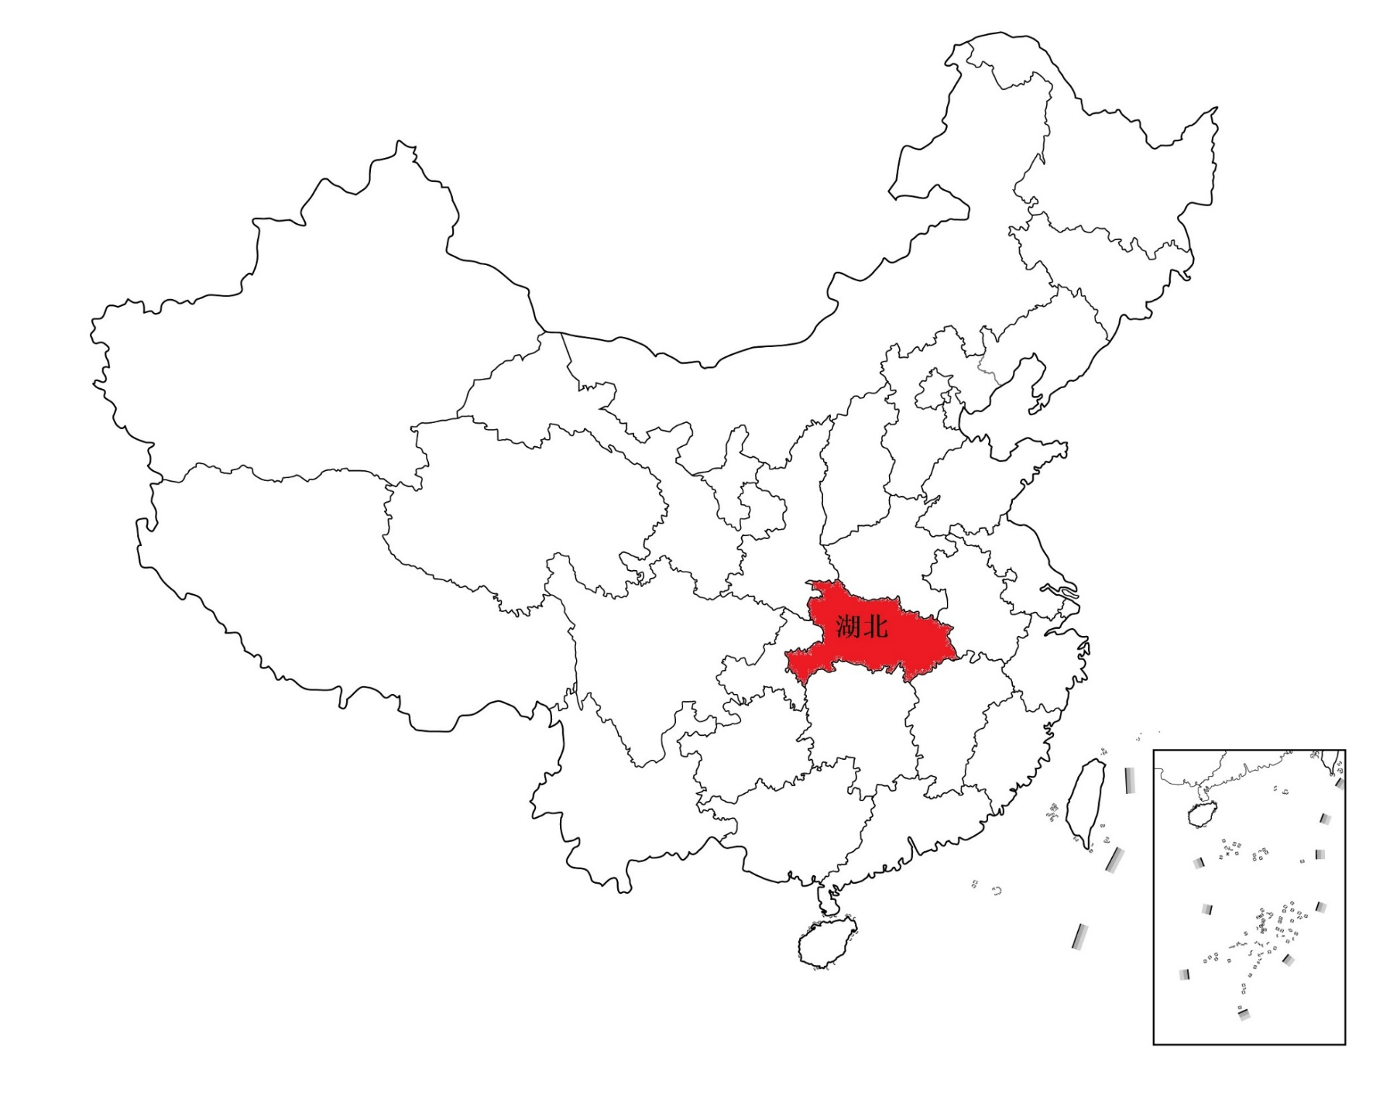
在中国哪个城市首先发现新的
冠状病毒病？
中国湖北省武汉市约于2019年12月至2020年1月向世界卫生组织通布出现新的冠状病毒病(图1)
图1
中国湖北省的区位

Slide 10

你知道武汉在哪里吗？

Slide 11

中国及武汉地理资料站
在以下的几页简报，教师应先向同学介绍一些有关武汉，以至整个中国基本的自然及人文地理知识

Slide 12
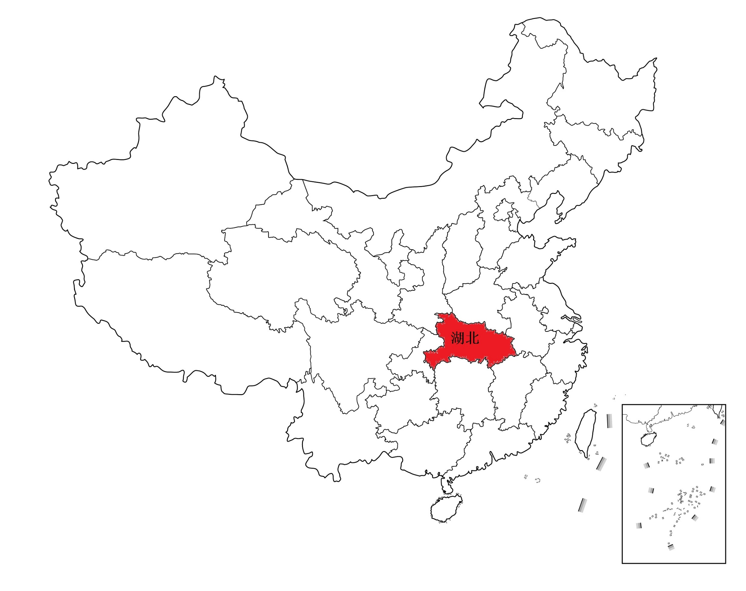
(1) 武汉的区位及地形地势
武汉
及湖北省
区位图
武汉

Slide 13
武汉的地理区位：
武汉市，简称「汉」，是湖北省的省会， 更是中国中部及长江中游地区的超级大城市，是中国中部的政治、经济、科技和文化中心，更是全国的交通枢纽，四通八达。长江及其支流汉水穿越武汉的市区，将武汉一分为三，形成武昌、汉口及汉阳三个区域(武汉三镇)的基本地理格局。
中国的三级地形地势及武汉的一般地势：
中国的地形地势，复杂多样，由西至东差异甚大，大致可分为三级阶梯：

Slide 14
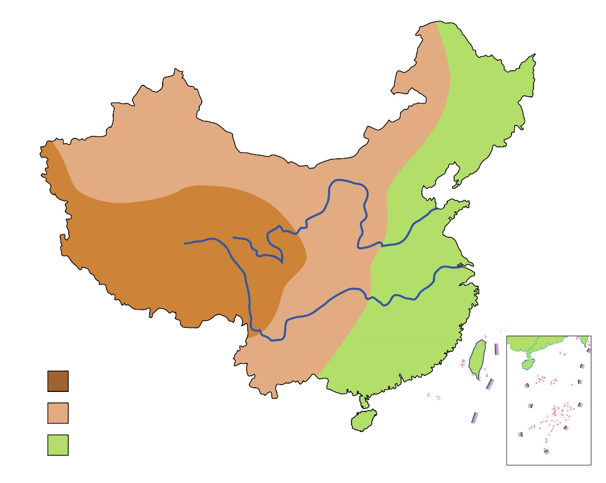
中国的三级地形地势及主要河流图(及相关资料)
河流 | 河长 (数据来源：《中国统计年鉴2019》) | 年径流量 (数据来源：《中国统计年鉴2019》)
黄河 | 5,464公里 | 592亿立方米
长江 | 6,300公里 | 9,857亿立方米
黄河
长江
图例
武汉
第一级阶梯
第二级阶梯
第三级阶梯

Slide 15
从上图可见，中国的三级地形地势呈现「西高东低」的大势，而各级阶梯的特征及例子如下：
中国的 三级阶梯地势 | 特征及例子
第一级 | 第一级阶梯包括中国西南部海拔平均4,000米以上的青藏高原等高山
第二级 | 第二级阶梯的高度约海拔1,000-2,000米，部分地区可在500米以下。 这个跨越中国中部、北部及西北部的区域分布着一系列在海拔1,500米以上的高地，例如有阿尔泰山脉、天山山脉、内蒙古高原、黄土高原、云贵高原、准噶尔盆地、塔里木盆地、柴达木盆地及四川盆地等
第三级 | 越过大兴安岭至雪峰山一线，一直至中国东部的海岸，是中国地势的第三级阶梯，是一片高度在海拔500米以下的平原和丘陵地 第三级阶梯的例子有东北平原、华北平原、长江中下游平原及东南丘陵等

Slide 16
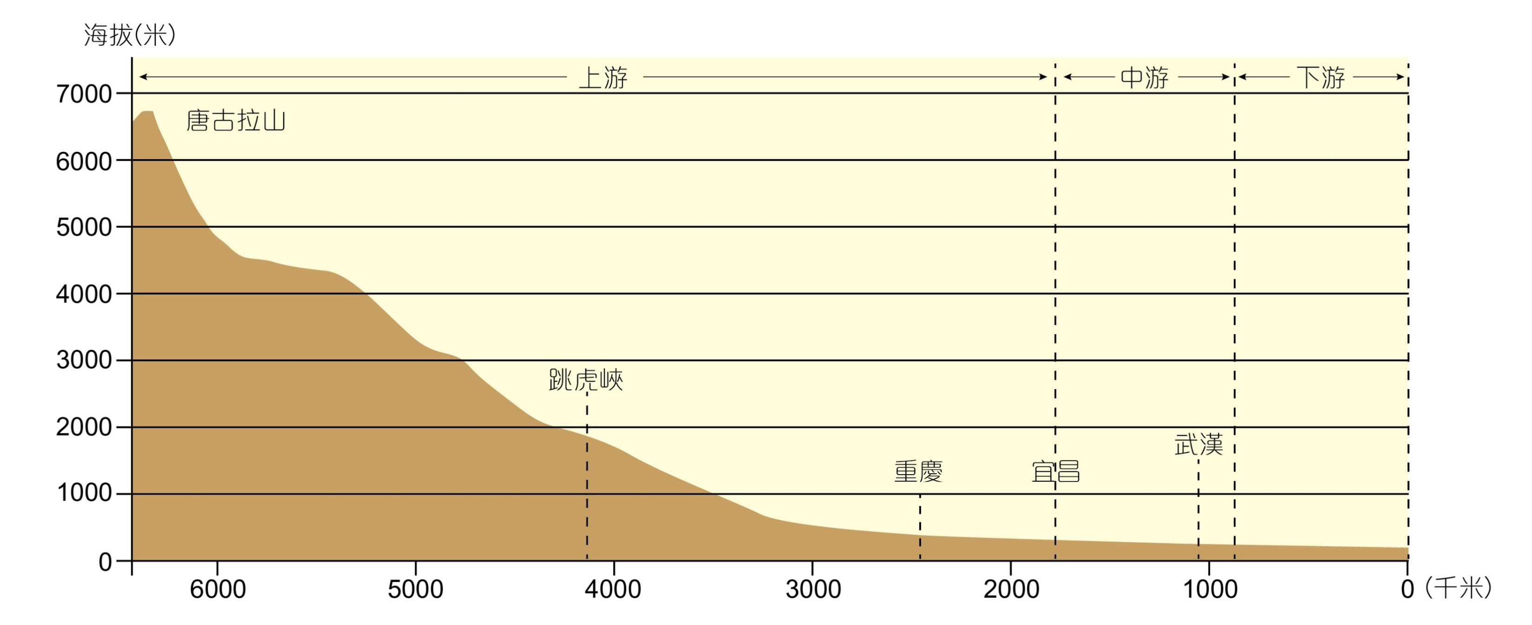
根据上述中国的三级地形地势图，武汉位于第三级阶梯，地势比较平缓。此外，中国的主要河流(如长江及黄河)的流向，也大致反映了中国西高东低的地形大势(参看下图)。而武汉位于长江中游，所以水量充足、土地肥沃、交通便利，故自古以来皆是中国人口聚居的理想地方
海拔 (米)
长江的剖面图
跳虎峡
重庆
宜昌
武汉
<中国西面>
<中国东面>
(km)

Slide 17
(2) 武汉的气候及人口
武汉属亚热带季风气候区，雨量充沛(全年降水量约1,110毫米)、日照充足、四季分明。一年中，常以1月的平均气温最低；而7月的平均气温则最高 (数据来源：《中国统计年鉴2019》)
⬆ 武汉2018年各月的平均气温 (摄氏度)
(数据来源：《中国统计年鉴2019》)
由于地理区位、地势及气候条件俱佳，武汉人口众多。根据《武汉统计年鉴2018》，武汉全市于2017年的常住人口为约1,089万人，而该年年末的户籍人口却只有8,536,517人
1 | 2 | 3 | 4 | 5 | 6 | 7 | 8 | 9 | 10 | 11 | 12
2.1 | 5.9 | 12.9 | 18.7 | 23.5 | 26.6 | 30.3 | 29.4 | 24.3 | 17.1 | 11.9 | 5.2

Slide 18
(3) 武汉在中国运输网络上的重要性
因为武汉是中国中部的地理中心城市，四通八达，所以，它亦发展成中国客运量最大的铁路、航空及公路的枢纽之一，更是中国最大的内河航运中心之一。
中国的高速铁路，是目前世界上最长、以及最快的高速铁路系统 。现已建成四条横贯东西和四条纵贯南北的高铁线路 (即四纵四横)。从现在到 2030年，中国计划将其高铁网络进一步扩展至八条东西线和八条南北线 (即八纵八横) ，以使其网络能覆盖中国中部及西部的更多地区。从高铁四纵四横及八纵八横中，武汉皆处于全国的中心区位，是一个超级运输枢纽

Slide 19
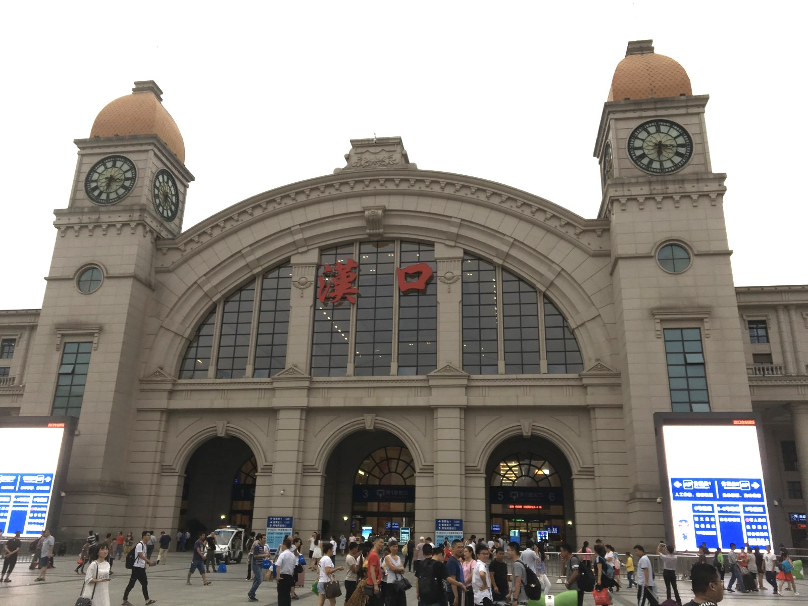

单在武汉市，就有三个超大的火车站 – 武汉、武昌及汉口火车站，包含有高铁、城铁及普通列车的服务，可达度十分高
汉口火车站是中国全国最大的欧式火车站
想一想
根据以上武汉的地理、人口及运输网络资料，你可否解释为何冠状病毒病在武汉爆发后会扩散得那么快？

Slide 20
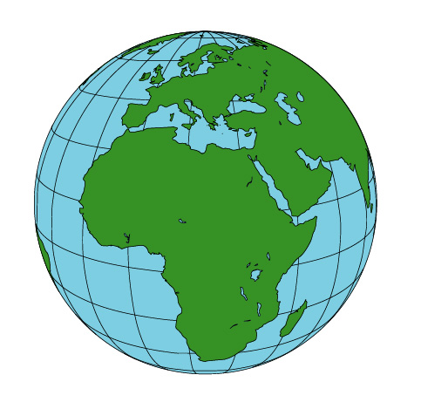
冠状病毒病爆发后的蔓延情况
是怎样的？
根据世界卫生组织的数据 (https://www.who.int/emergencies/diseases/novel-coronavirus-2019/situation-reports) ，图2显示2020年1月20日冠状病毒病的蔓延情况。
现时的蔓延情况又是怎样的？

Slide 21
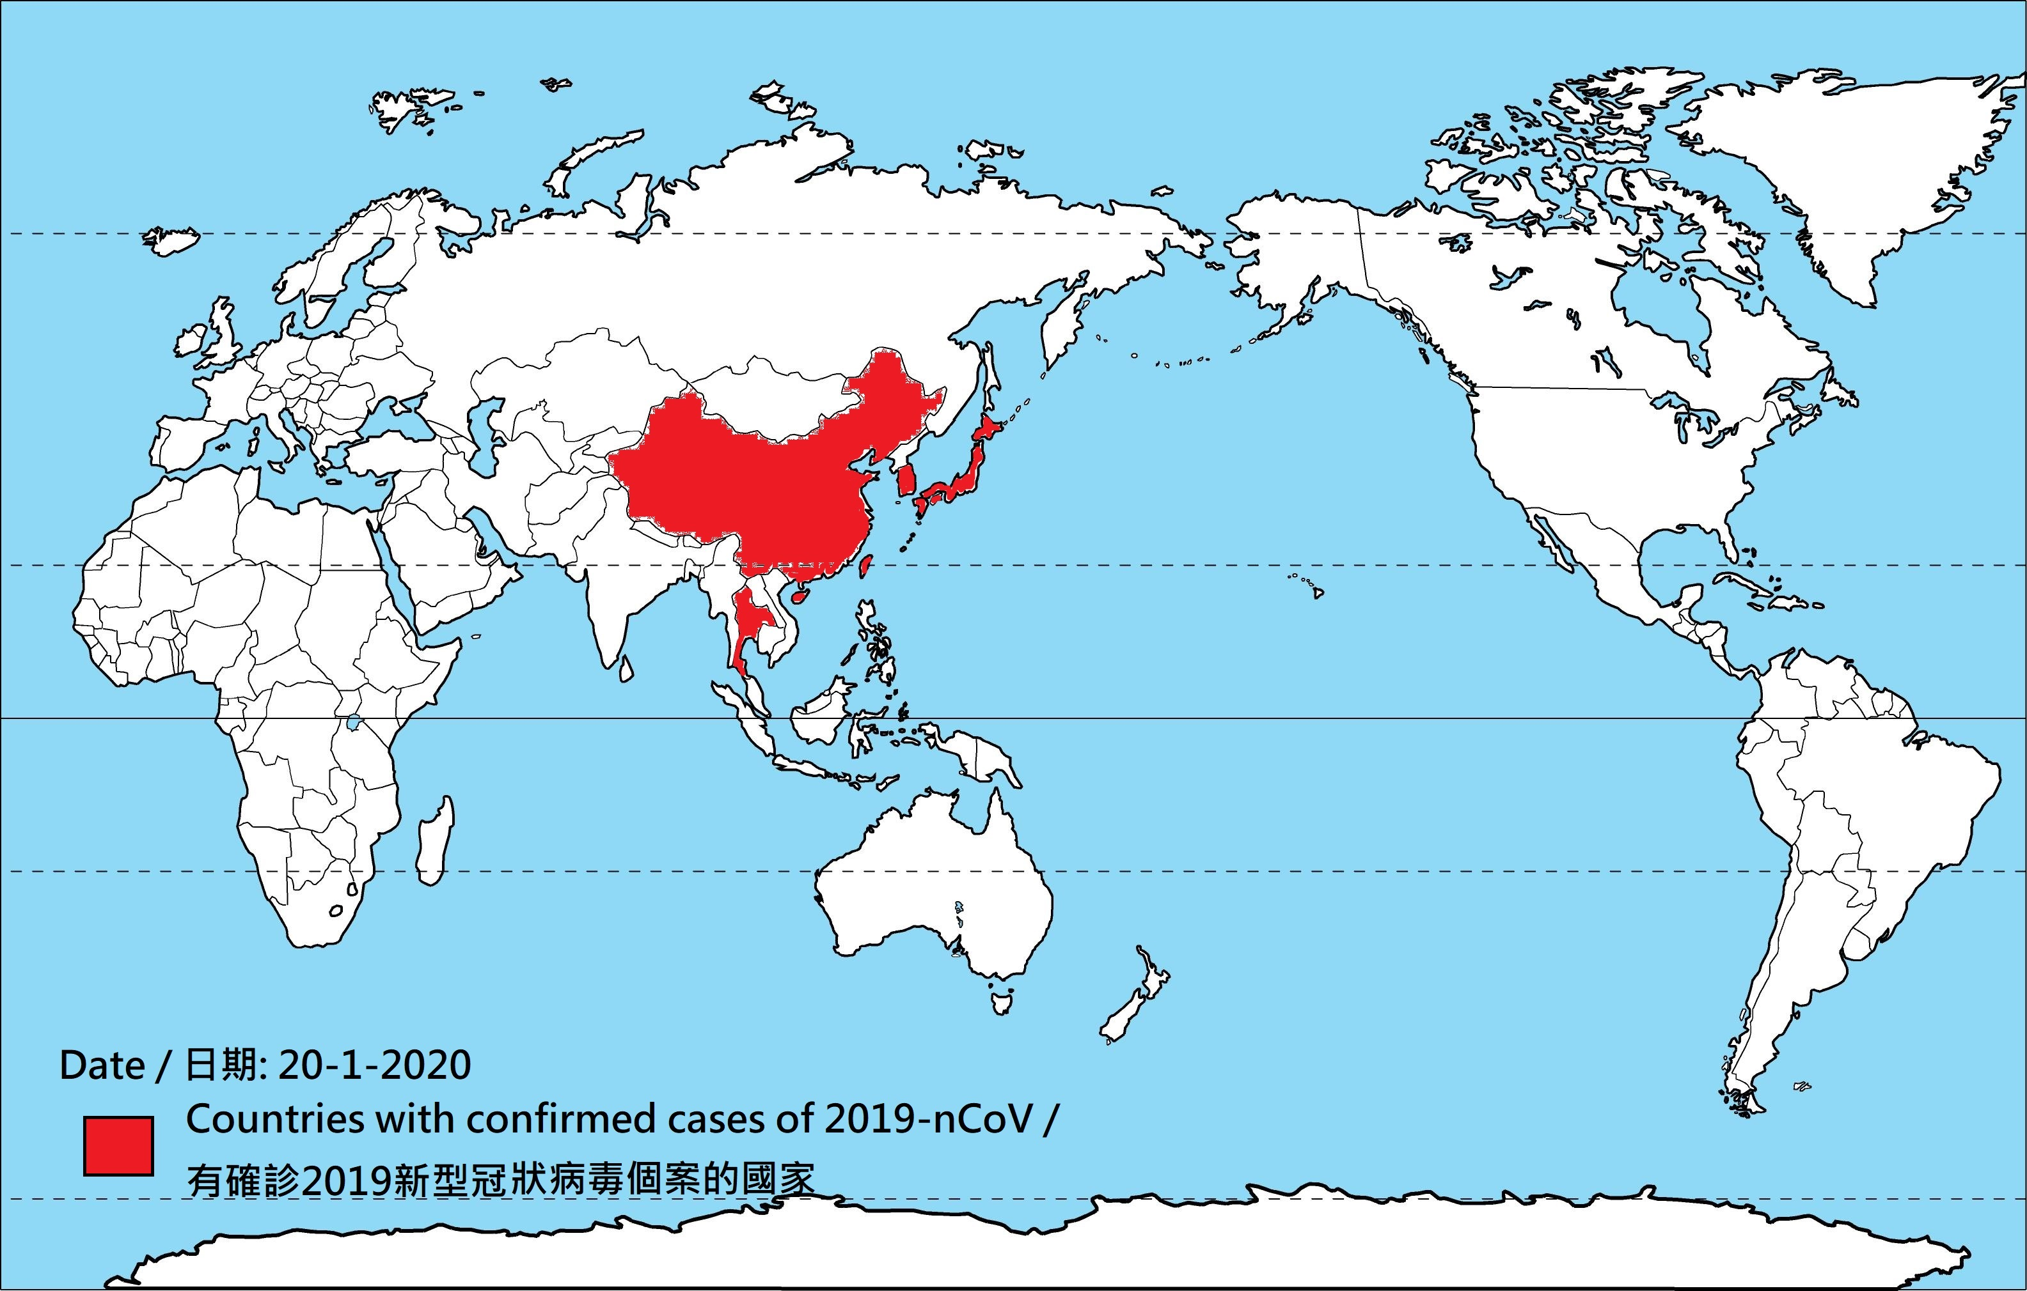
日期：20-1-2020
有确诊2019冠状病毒病个案的国家
图2 2020年1月20日有确诊冠状病毒病
个案的国家

Slide 22
地理教师可利用一些经核实(如世界卫生组织及香港卫生署卫生防护中心)的数据，训练初中学生一些基本的地理技能，特别是数据处理、展示及分析的能力
教师可利用网上有关世界各地的(1) 感染确诊数字及(2) 死亡数字，引导学生利用不同的地理图表及地图来展示数据：

Slide 23
点示图及比例符号图 (例如可用来展示香港各区位的感染确诊数字) [注：本地层面]
加插了棒形图的地图 (例如可用来展示中国各省的感染确诊数字及死亡数字(即两组数据)) [注：国家层面]
等值区域图 (例如可用来展示全球各国的感染确诊数字) [注：全球层面]
*教师应按其学生的能力、兴趣及需要，而决定其学生需要绘画以上何种图表 / 完成学生工作纸中哪些部分
**借着以上三种图表的绘制，教师可同时带出地理科中(1) 本地层面、(2) 国家层面 及 (3) 全球层面 的学习架构及分析概念，以及不同地区的互动关系

Slide 24

(1) 点示图及比例符号图简介：
点示图可显示某些事物或现象(例如商店和银行）的空间分布。我们可以使用相同大小的圆点或符号，如图 3；也可以使用按比例大小不同的符号以显示不同的数值（图 4）

Slide 25
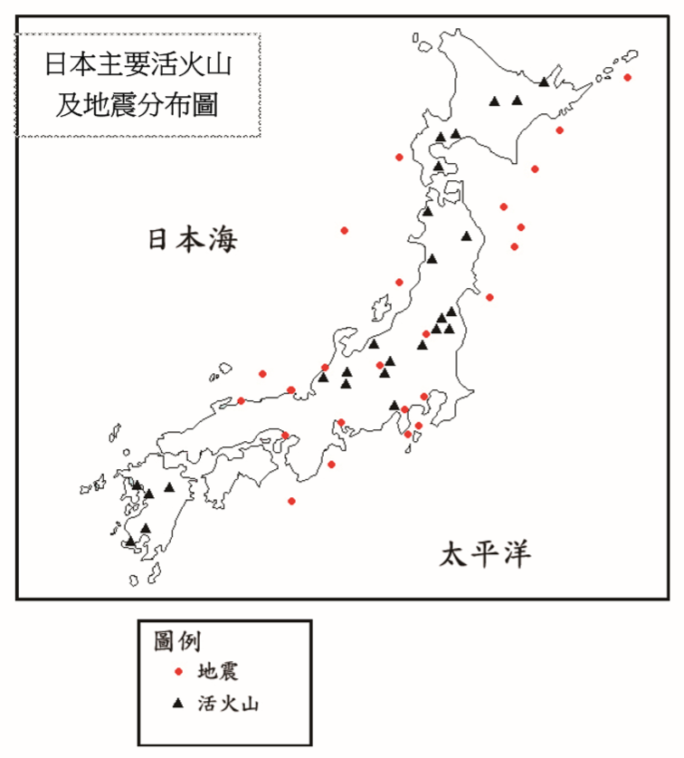
日本主要活火山
及地震分布图
图例
地震
活火山
图3 点示图的例子

Slide 26
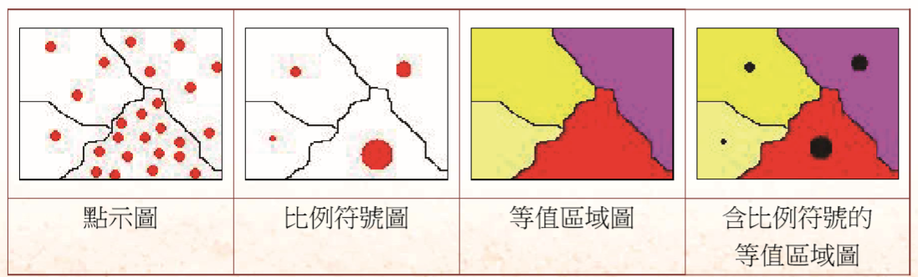
点示图
比例符号图
等值区域图
含比例符号的
等值区域图
图4 点示图、比例符号图与等值区域图的分别

Slide 27
(2) 等值区域图简介：
等值区域图是主题地图的一种，它利用图例所示的数值绘制阴影(或深浅颜色)区以配合主题。此类地图适合显示如土地利用和人口上的数据差异 （图 5），它能更好地展现出一个随空间变化的视觉效果。

Slide 28
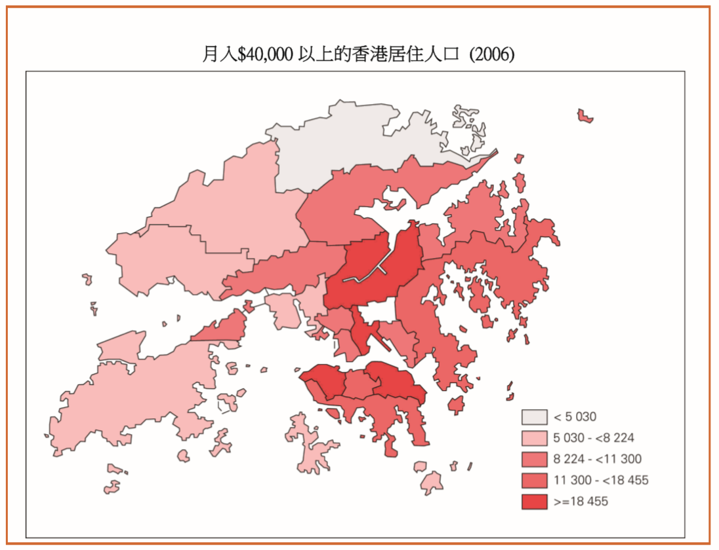
月入$40,000以上的香港居住人口(2006)
图5 等值区域图的例子

Slide 29
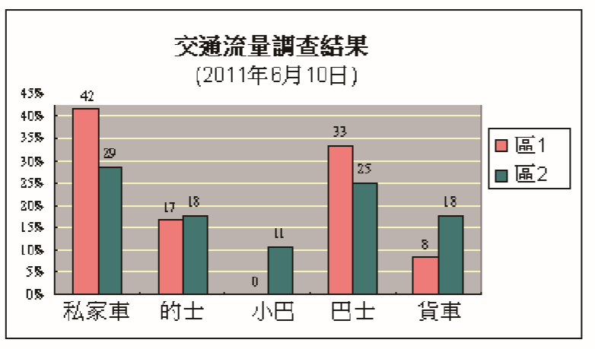
(3) 加插了棒形图的地图简介：
棒形图适用于显示不同类别的数值，它有助比较不同地点所蒐集得来的数据(例如：图 6)
交通流量调查结果
区1
区2
私家车 的士 小巴 巴士 贷车
图6 棒形图的例子

Slide 30
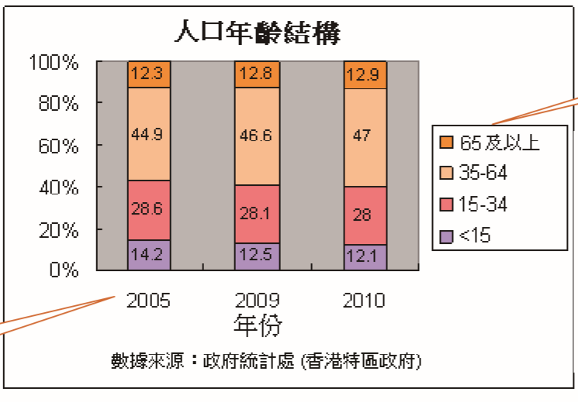
接迭式复合棒形图（图 7）把分组数据放于不同的类别中，它能清楚地显示各分组数据在不同类别中的贡献
人口年龄结构
分组数据
类别
年份
数据来源：政府统计处 (香港特区政府)
图7 接迭式复合棒形图的例子

Slide 31
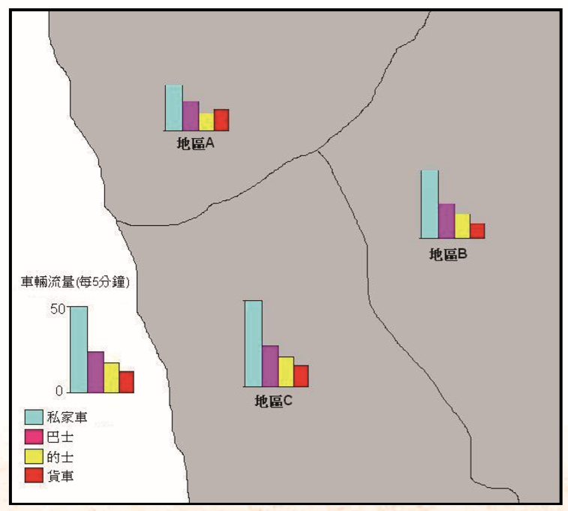
棒形图中的棒条可以水平或垂直排列。如果类别的数量太多或类别的名称太长，水平式的棒形图是较佳的选择
此外，我们更可以在地图上加插棒形图（图 8），以丰富地图上的资讯
地区A
地区B
车辆流量(每5分钟)
地区C
私家车
巴士
的士
货车
图8 加插了棒形图的地图的例子

Slide 32
建议可用来绘制图表的数据来源：
中国各省市及世界各地感染的数据：
腾讯新闻-新型冠状病毒肺炎 疫情实时追踪
(数据来源：国家及各省市卫健委)
https://news.qq.com/zt2020/page/feiyan.htm
香港特别行政区政府「2019冠状病毒病」专题
网页 (请参看网页中 “有2019冠状病毒病报告个案
的国家/地区” 部分)
https://www.coronavirus.gov.hk/chi/index.html
香港确诊个案区位(过去14天内)的数据：
香港特别行政区政府「2019冠状病毒病」专题
网页 (请参看网页中“过去14天内曾有确诊2019冠状
病毒病个案的大厦名单”部分)
https://www.coronavirus.gov.hk/chi/index.html

Slide 33
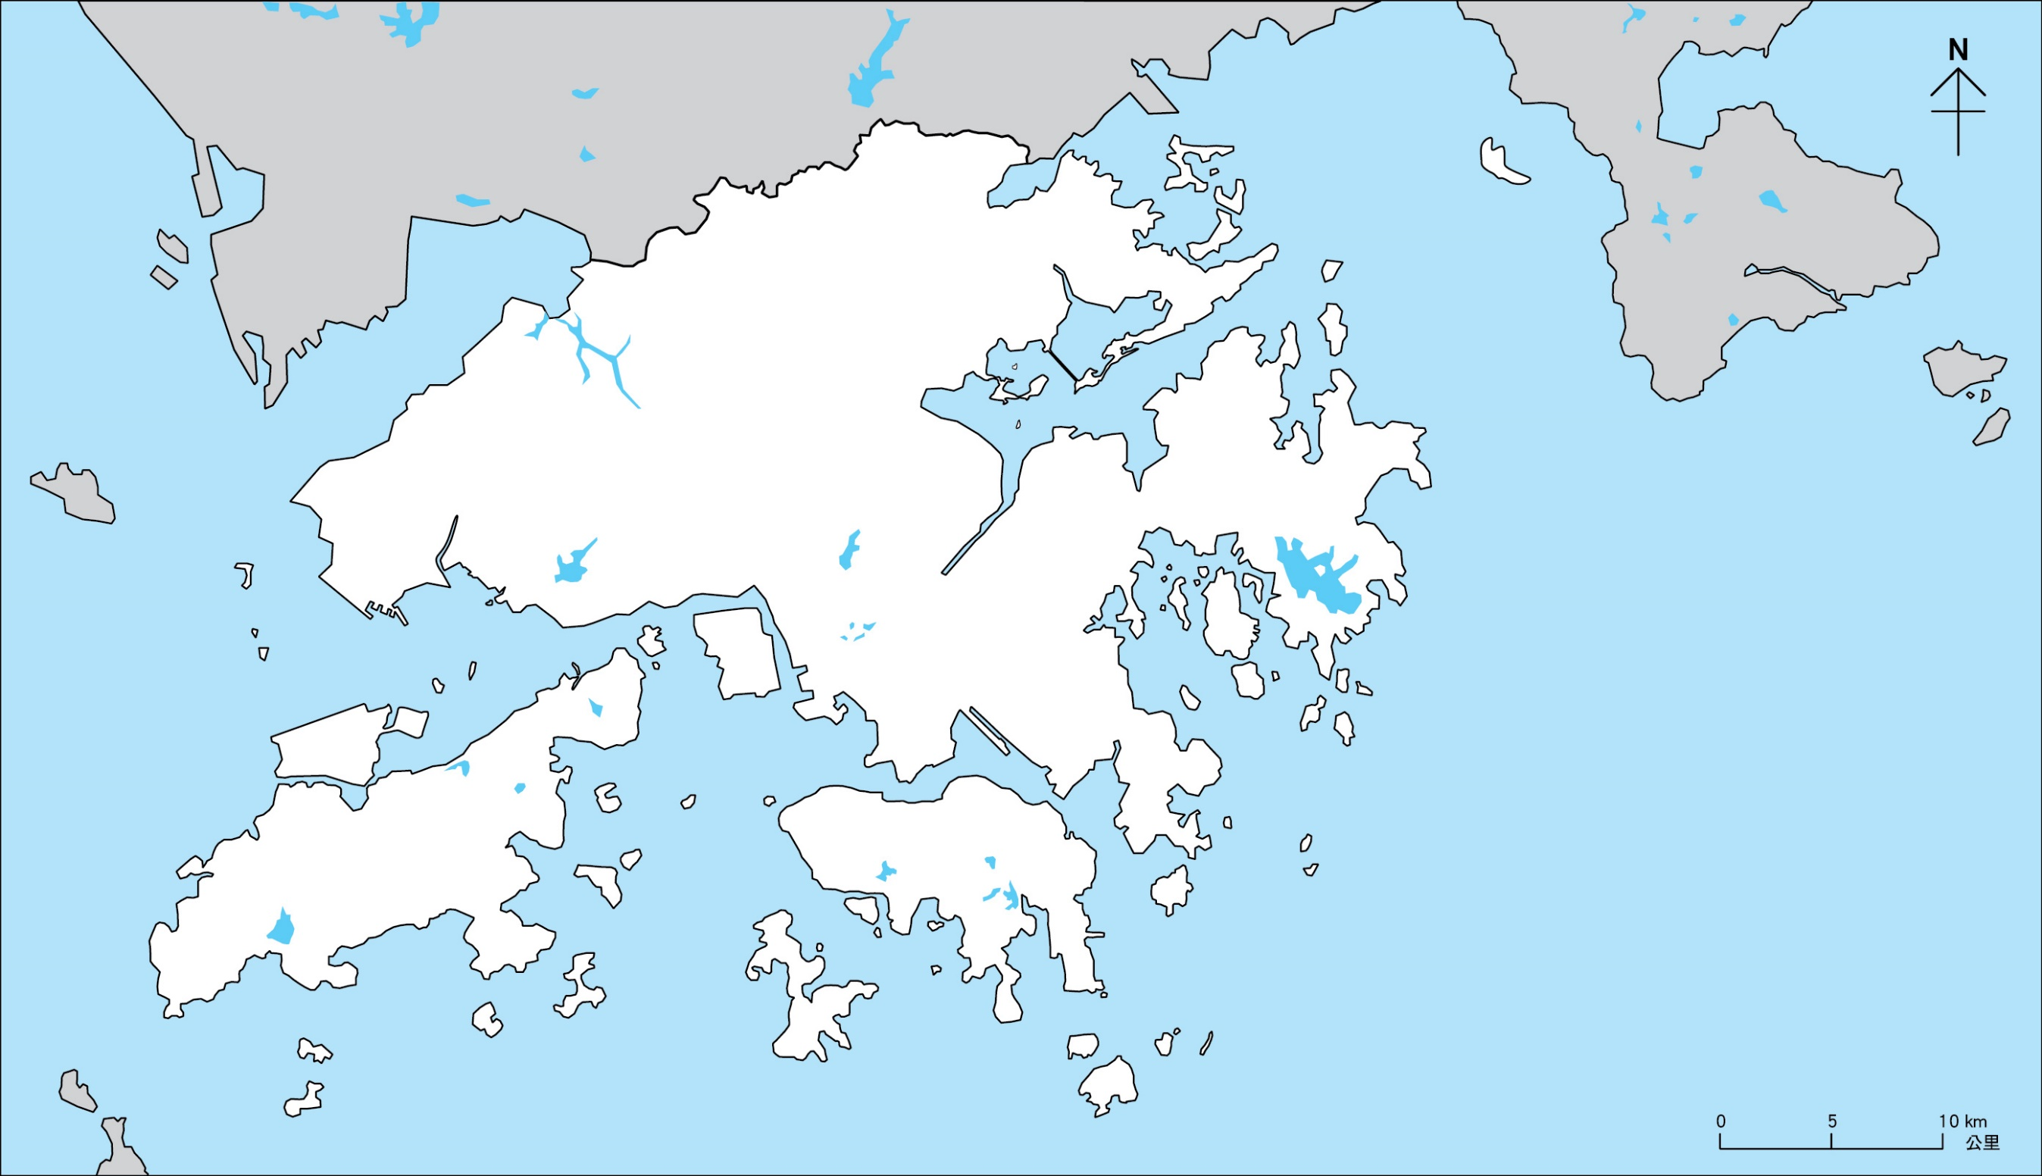
根据以上数据 / 其他数据来源(可参考相关的学生工作纸)，教师可着其学生在以下三张不同层面的地图展示其数据(即2020年某一天[所获取]的数据)：
本地
层面

Slide 34
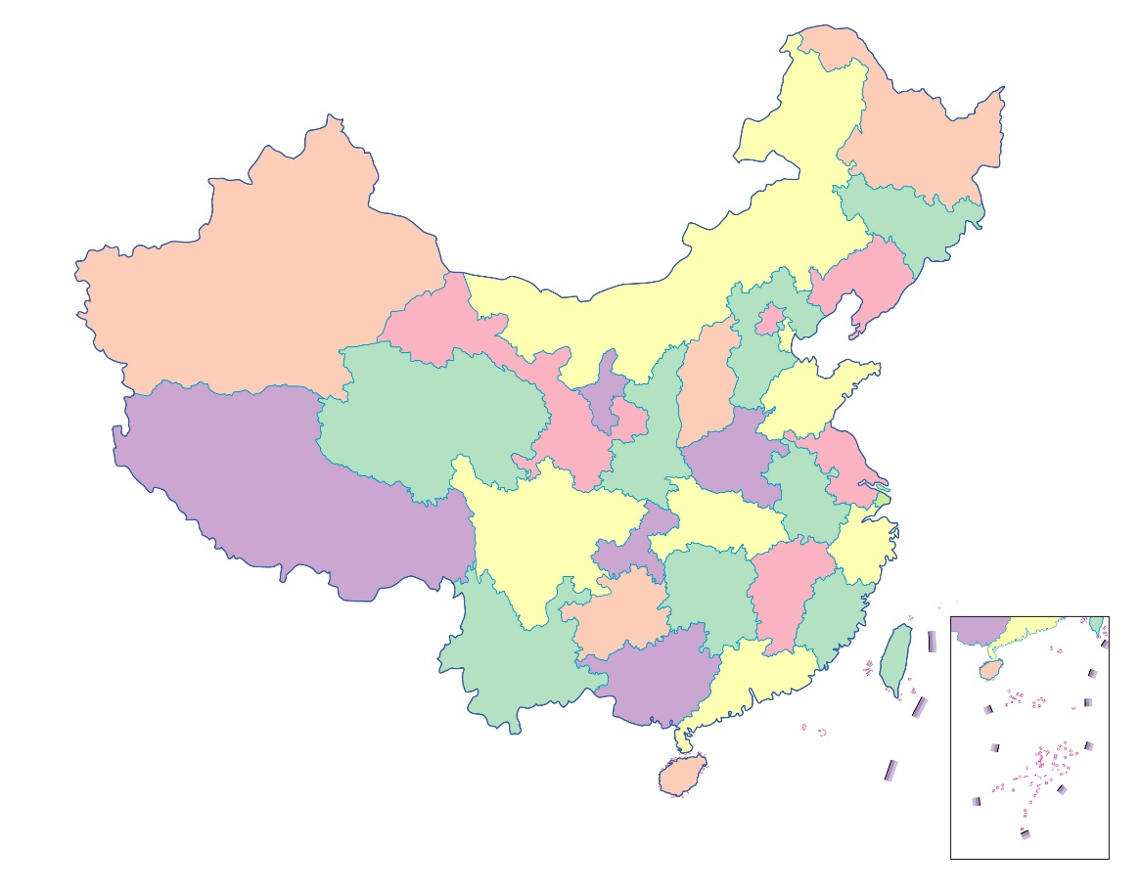
国家
层面

Slide 35
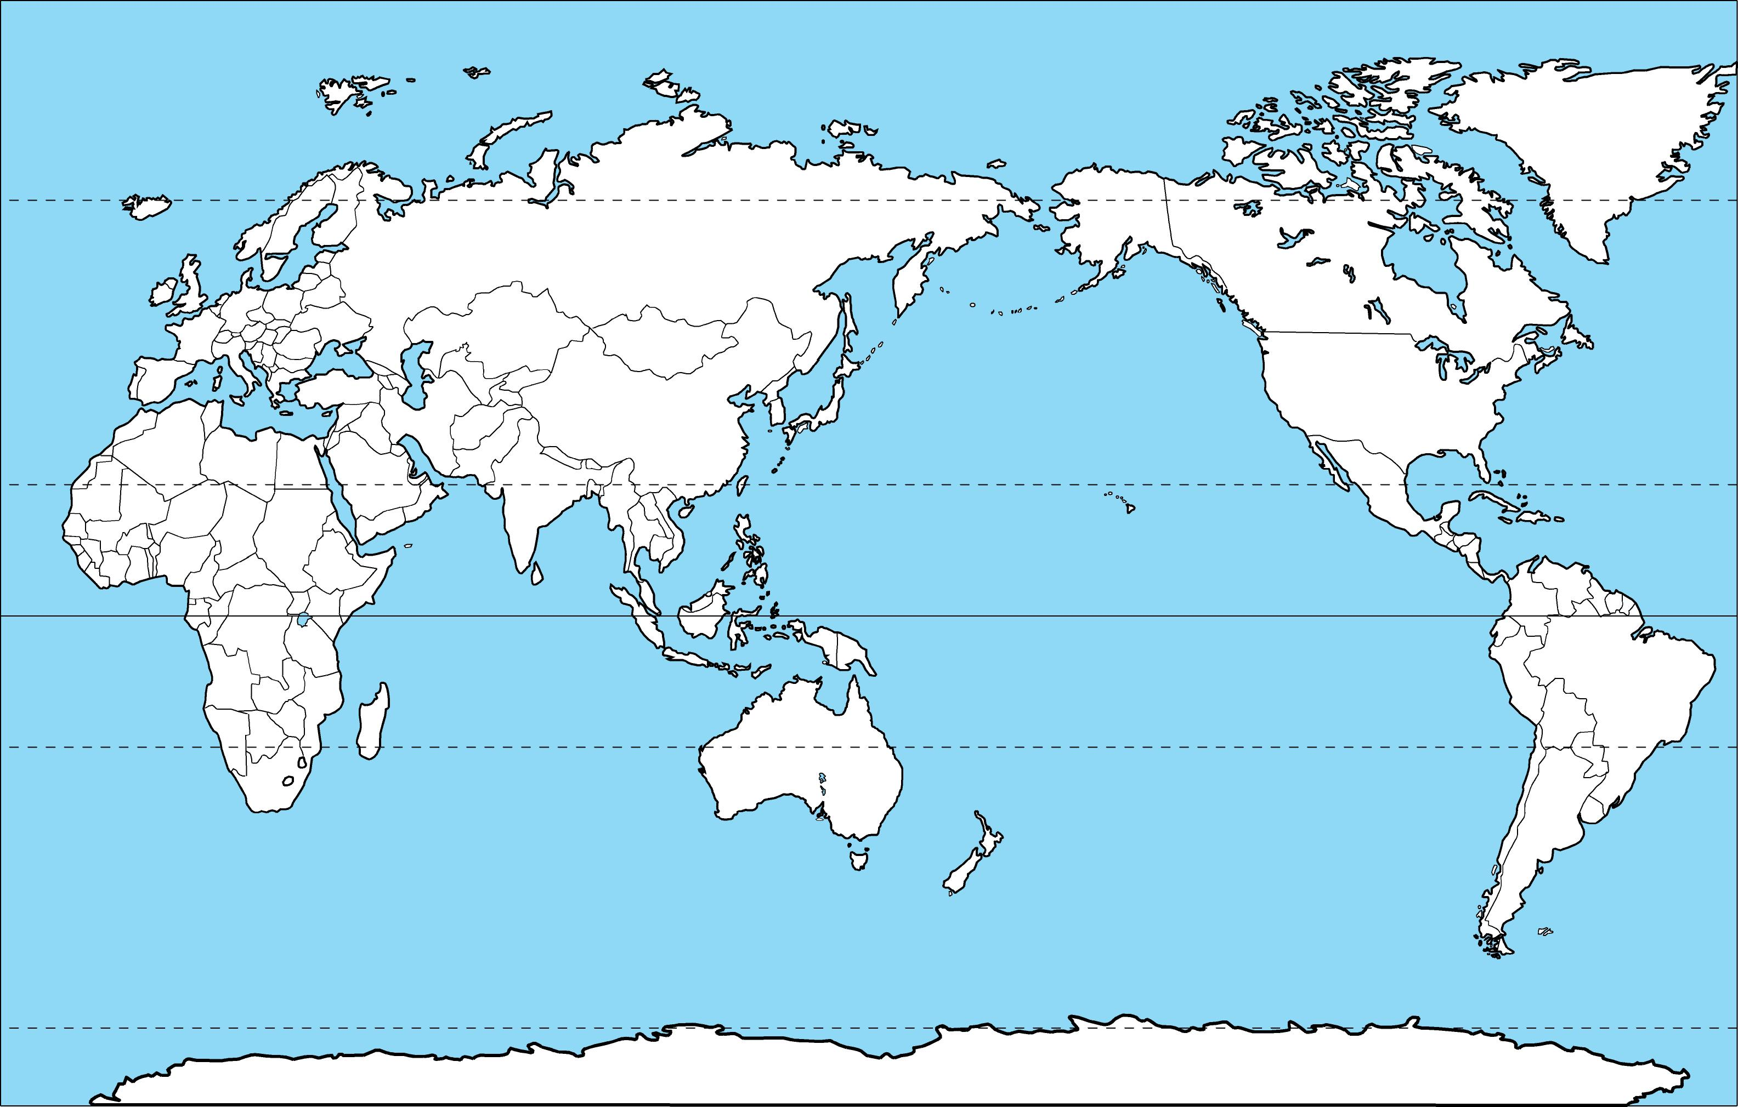
全球
层面

Slide 36
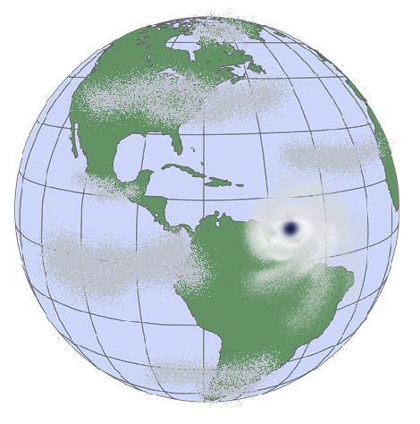
绘画后，着同学根据图表资料，描述全球于2020年的某一天，冠状病毒病在爆发后的蔓延情况

Slide 37
为何冠状病毒病蔓延得这么快？
这与中国于2020年1月中正值农历新年前的“春运” ，以及全球化及世界各地交通运输的紧密连系有关吗？
延伸问题：
随着科技及运输的不断进步，运输速度及运量定必日益提升，世界各地人们间的交流、活动及出行亦会趋向更为频繁。你认为各地政府及不同团体在未来应如何加强合作联系，以应对如疫症等的相关危机？

Slide 38
注意：
由于冠状病毒病正在全球蔓延及疫情仍在发展中，教师应提醒学生在研习本课题时，应留意相关的数据每日都会不断更新及变化，他们应小心分析各数据，并适时留意疫情的最新数据及发展

Slide 39
注意：
在分析及解释数据时，教师应提醒学生：
世界各国或城市的人口数量、密度及分布等情况皆不尽相同，故不宜直接以各地的感染人数来判断疫情的严重程度
世界各地的经济发展、对外开放及交通连系程度皆不同，可影响其出入境及感染人数，故解释数据时要谨慎小心
世界各国/各地在应对冠状病毒病的谨慎程度、态度、速度及策略等皆各异，因而令各地出现不同的感染情况，故解释数据时必须小心留意

Slide 40
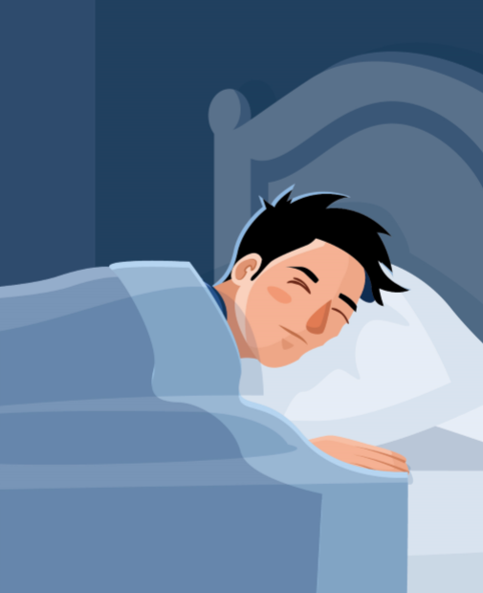
我们可以如何防止冠状病毒病
的蔓延及在本地传播？
教师可让学生自行阅读本页的资料
冠状病毒病的防控可以从以下三方面着手：
控制传染源 (即病毒感染者)
切断传播途径；及
保护易受感染人群(例如老人及长期病患者)
例子包括：
病毒感染者被确诊及隔离

Slide 41
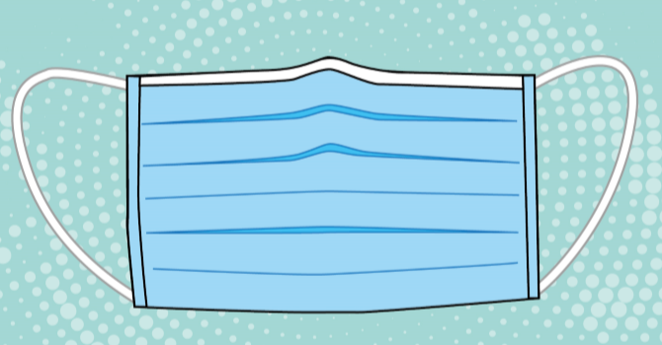
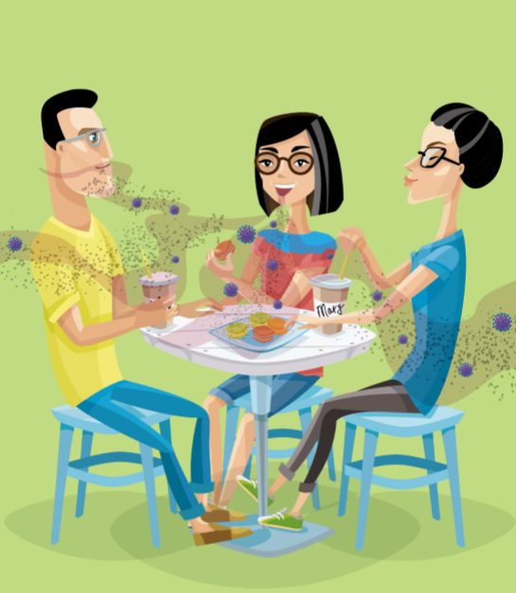
教师可让学生自行阅读本页的资料
减少不必要的外出活动及聚会
出门务必戴口罩
咳嗽或打喷嚏时，用纸巾、毛巾等遮住口鼻，咳嗽或打喷嚏后洗手，避免用手触摸眼睛、鼻或口

Slide 42
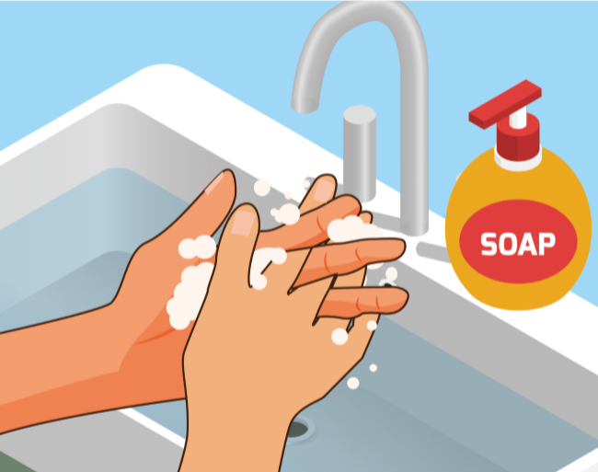
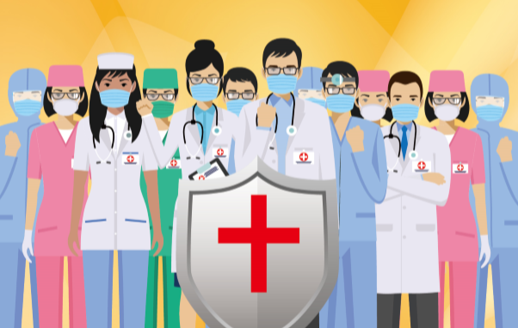
教师可让学生自行阅读本页的资料
多开窗通风，勤洗手，注意个人卫生
减少或限制一地市民的出行次数 / 对外交通连系 / 出入境自由度
减少公共交通工具的班次
学校停课
上班人士留在家中工作
如果出现了发烧、咳嗽、呼吸急促等呼吸道症状时，及时就医

Slide 43
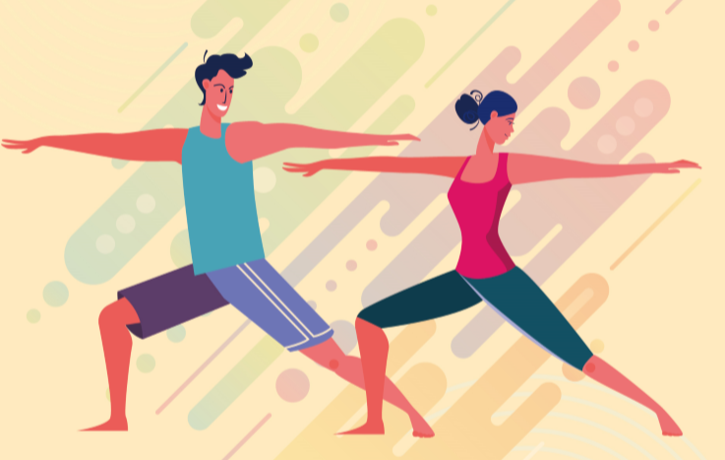
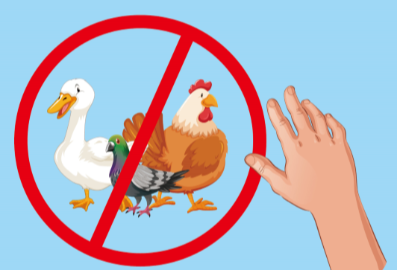
不要接触或食用野生动物
教师可让学生自行阅读本页的资料
鼓励学生把以上各项防止疫症蔓延的措施，分成
控制传染源及
切断传播途径
两类
还有其他可行的措施吗？我们可如何保护易受感染的人群？

Slide 44

为何我们应该关注受冠状病毒病感染及影响的民众？我们可以怎样帮助他们？
通过阅读学生工作纸的阅读材料及回答相关的问题，更可培养学生从阅读中学习的习惯
这部分的重点是培养学生正确的价值观及态度

Slide 45

教师应鼓励学生… …
关注及关怀世界上受冠状病毒病感染及影响的人们，以期同心抗疫
以正面积极的态度及行动面对及应对是次的疫情，不应过度恐慌

Slide 46
<补充资料 ->
<传染病是甚么？>
根据香港卫生署卫生防护中心的资料，传染病是指一些可以传播而使人受感染的疾病，它们可以从一个人或其他物种，经过各种途径传染给另一个人或物种。此类疾病是由于病原体侵入人体或产生毒素所致，并对正常细胞及其功能造成破坏，严重时甚至引致死亡
教师可让学生自行阅读本页的资料

Slide 47
教师可让学生自行阅读本页的资料
传染病的传播，除病原体外，还有三个主要因素，即是传染源、传播途径和宿主，组成所谓的 “传染链”
病原体为可引致感染的微生物，如细菌、病毒、真菌（霉菌）及寄生虫
传染源是指任何病原体可赖以生存、寄居和繁殖的环境。包括人类（如病人、带菌者和隐性感染病者）、禽畜、昆虫和泥土。病原体通常必须倚靠传染源作为基地，伺机感染人类

Slide 48
教师可让学生自行阅读本页的资料
传播途径是指病原体由一处移动或被带到另一处的传播方式
宿主是指易受感染者。有些人较容易受传染病感染而成为宿主，例如：幼儿、老年人及长期病患者因身体抵抗力不足，故较容易受到感染

Slide 49
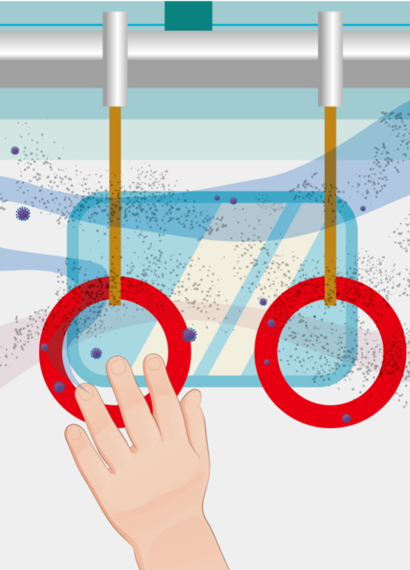
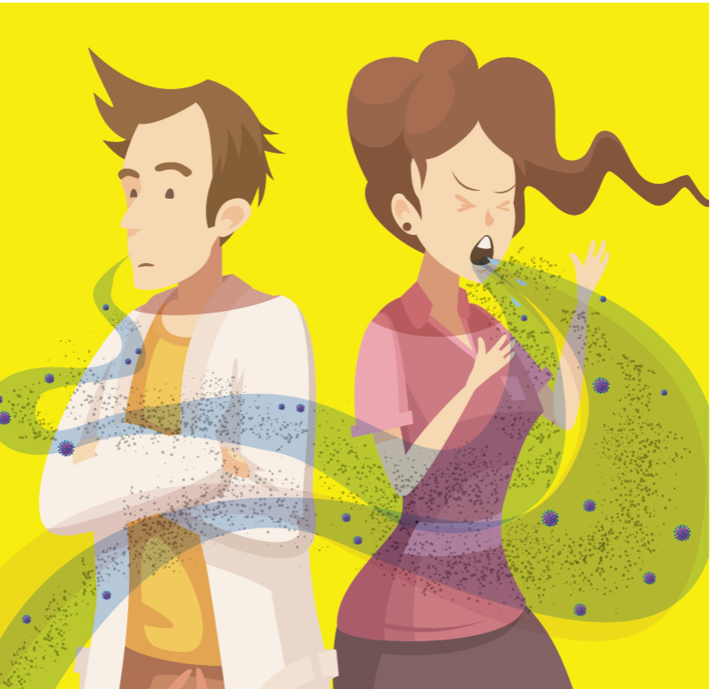
教师可让学生自行阅读本页的资料
一般而言，各种传染病的传播途径可大约分为以下几类：
空气传播
飞沫传播
食物及/或水传播
接触传播
母体/先天传染
血液/体液传播
病媒传播

Slide 50
教师可让学生自行阅读本页的资料
传染病通常可借着直接接触已感染之个体、或是其体液、排泄物及/或被其所污染的物体而受到感染。此外，传染病亦可透过水、食物、空气或其他载体（vector）而散布及蔓延
根据香港卫生署卫生防护中心的网页(https://www.chp.gov.hk/tc/healthtopics/24/index.html)显示，传染病的种类繁多，单在该网页中，就罗列了七十多种传染病，例如：艾滋病、季节性流行性感冒及霍乱等

Slide 51
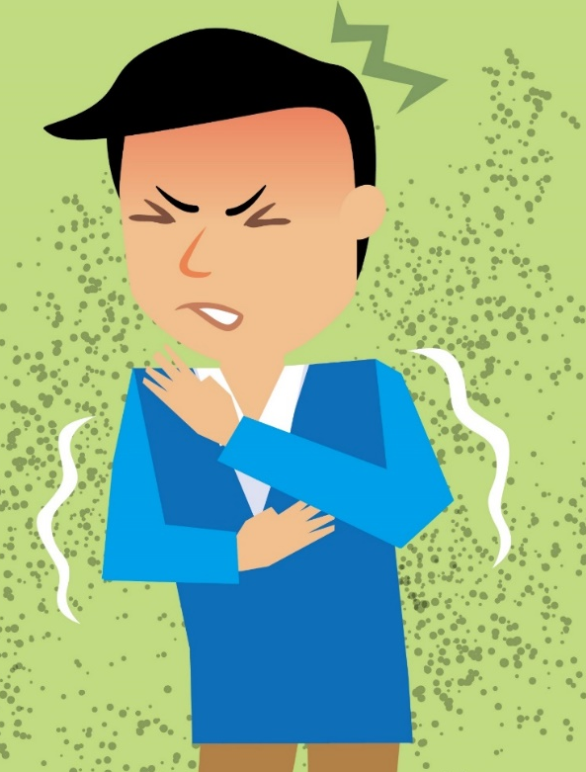
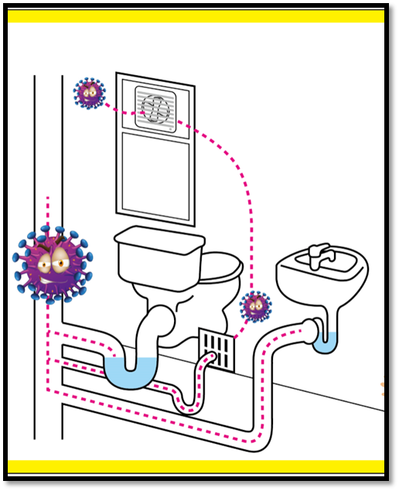
教师可让学生自行阅读本页的资料
由于不同的传染病的生物性致病原在人体外可存活的时间不一，其存在于人体内的位置及活动方式皆有所不同，这些因素都影响了每种传染病的传染及散播过程皆不尽相同
每一种传染病的病原为了生存和繁衍，通常都有其特定的传播方式，例如某些细菌或病毒可透过呼吸路径，引起宿主咳嗽及/或打喷嚏等症状，藉此重回空气以等待下一个宿主将其吸入
此外，有部分微生物则通过引起消化系统异常(如腹泻及/或呕吐)，随着排泄物散布于各处

Slide 52
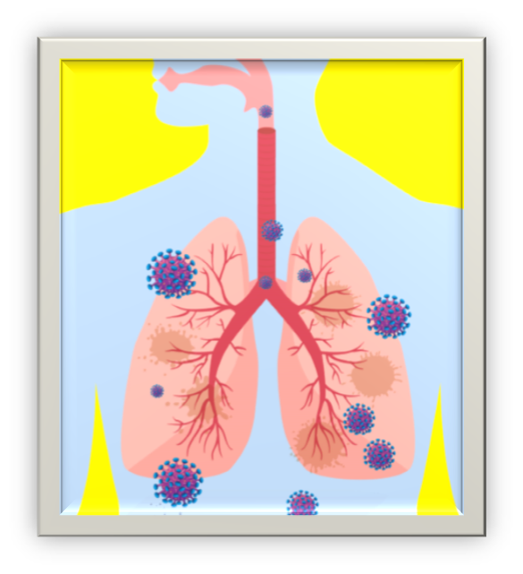
教师可让学生自行阅读本页的资料
冠状病毒病就是传染病的一个例子：
至目前(2020年3月)，世界各地的专家暂未完全掌握冠状病毒病的传染来源、传播途径及扩散程度
传染源：根据中国科学院的资料，多种证据显示是次冠状病毒病的传染源极有可能是来自野生动物

Slide 53
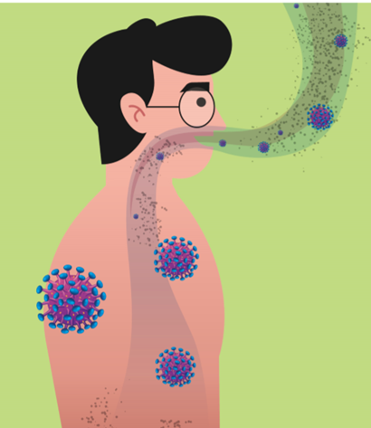
至于冠状病毒病的传播途径：主要是经呼吸道飞沫传播，也可以是接触传播及空气传播(气溶胶)
教师可让学生自行阅读本页的资料

